Slide 1

Date 2023
Fazekas Kristóf, Attila Murzsa, Kiss Bendegúz Top Secret, Inc.
Teljesítmény maximalizálása:
Hogyan válasszuk ki a megfelelő videokártyát a számítógéphez?

Slide 2

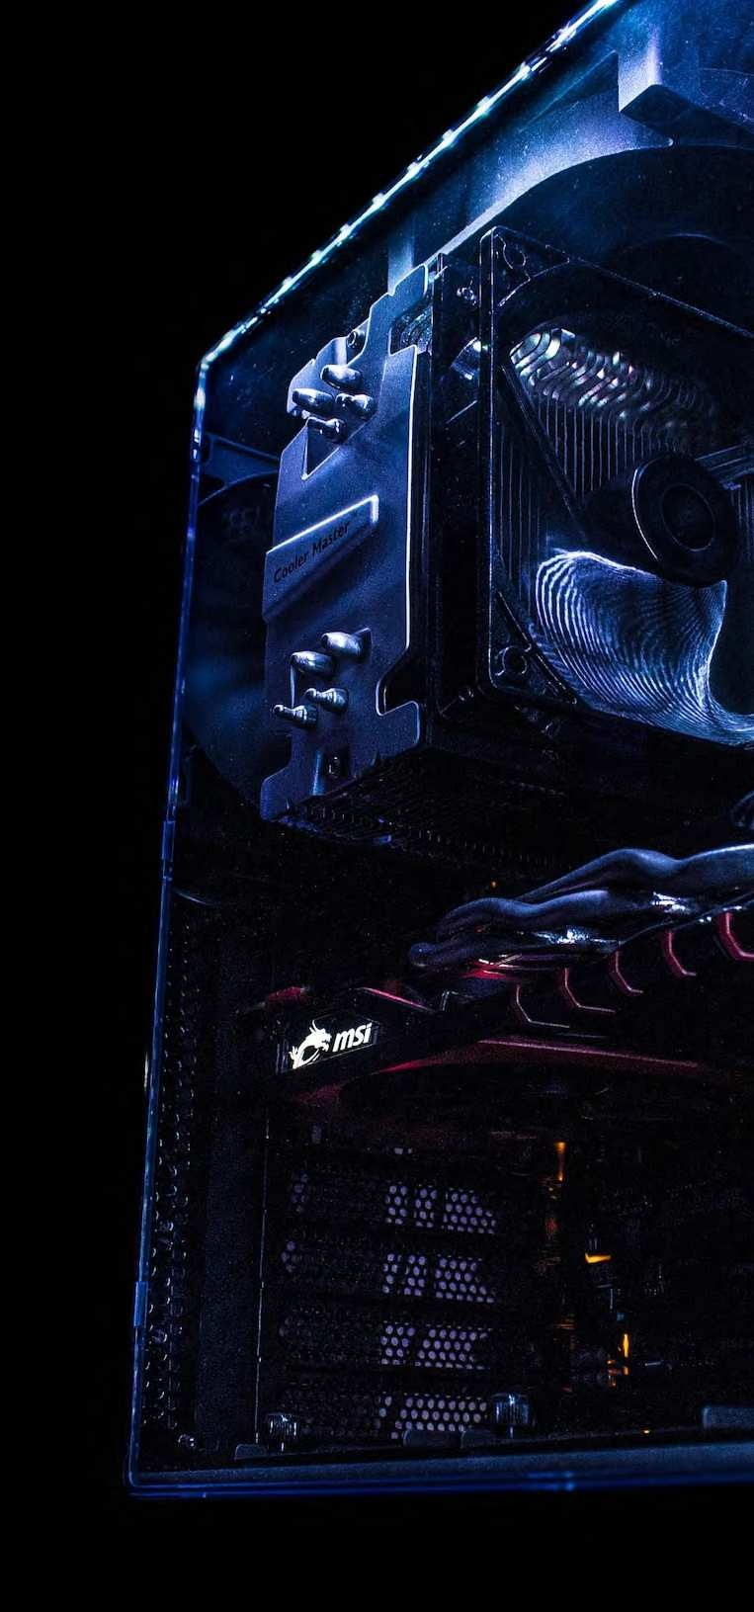
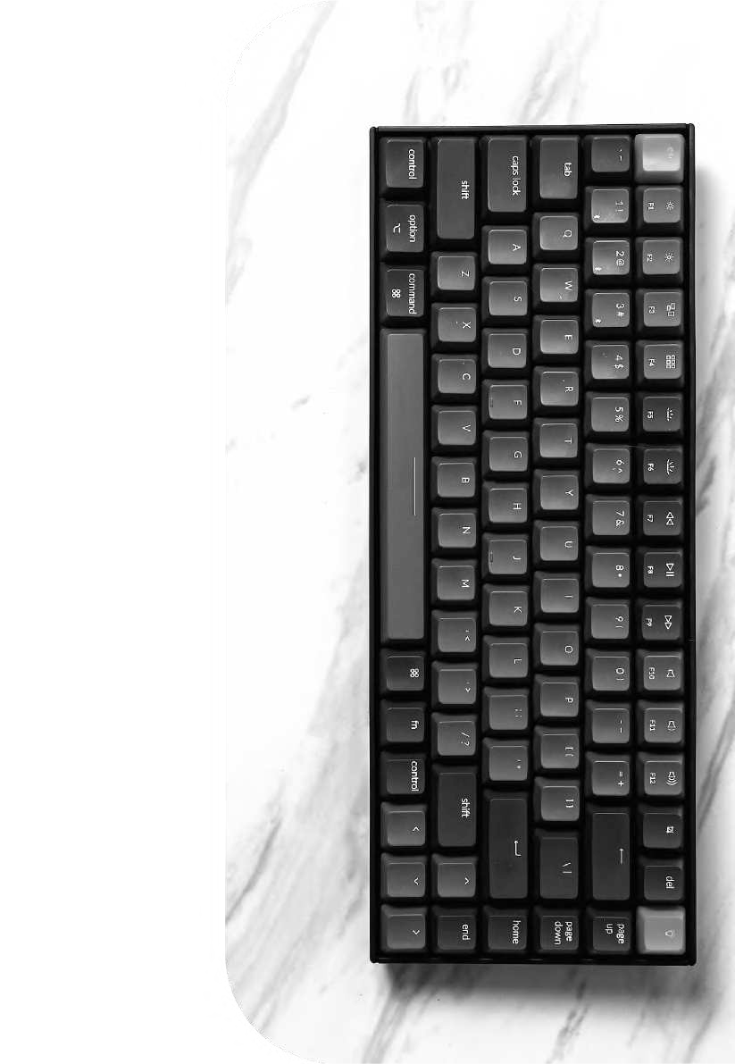

Az első videókártyák: Az indulás története
A videókártyák fontos szerepet játszanak az adatfeldolgozásban is, különösen akkor, amikor nagy adatmennyiségeket kell feldolgozni. A modern videókártyák képesek párhuzamosan feldolgozni több adatfolyamot, ami sokkal hatékonyabbá teszi a számítógép munkáját.

Slide 3

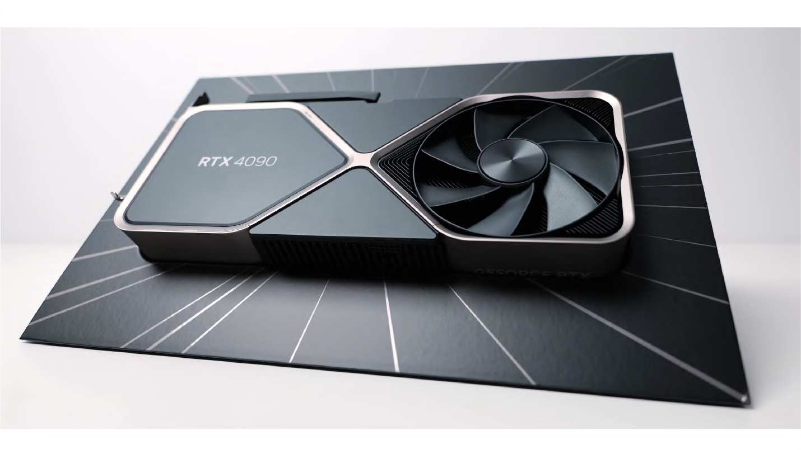
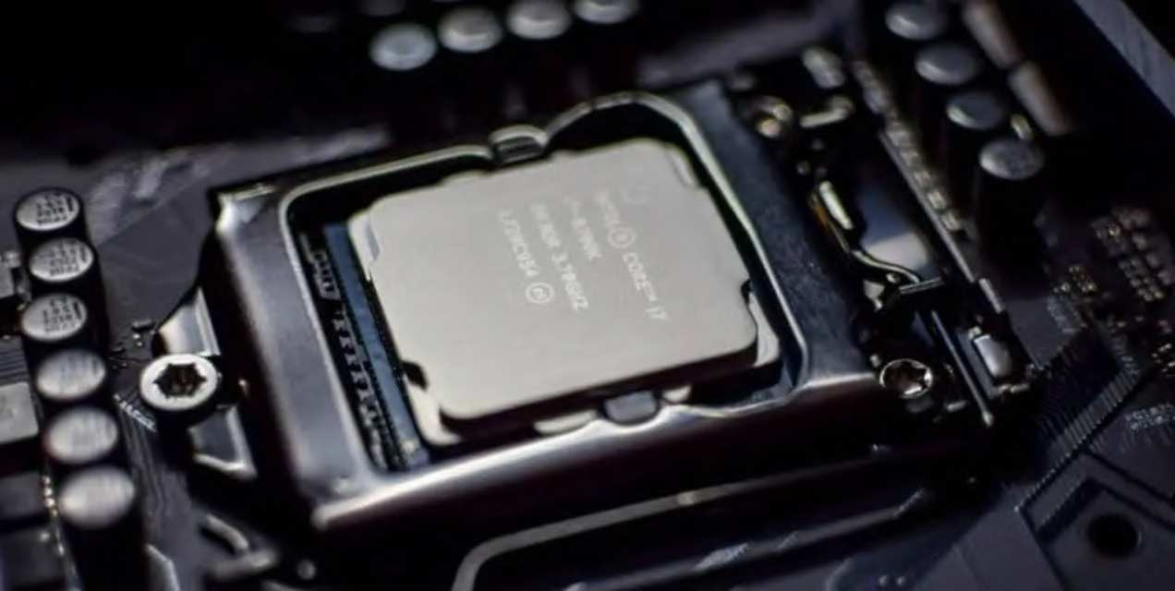
V I D E Ó K Á R T YÁ K
T I P U S A
A V I D E Ó K Á R T Y Á K Á LT A L Á B A N K É T F Ő T Í P U S B A S O R O L H A T Ó K : A Z I N T E G R Á LT É S A D E D I K Á LT V I D E Ó K Á R T Y Á K . A Z I N T E G R Á LT
V I D E Ó K Á R T Y Á K A S Z Á M Í T Ó G É P A L A P L A P J Á N T A L Á L H A T Ó K , É S M E G O S Z T J Á K A R E N D S Z E R M E M Ó R I Á J Á T A Z Z A L A C É L L A L , H O G Y
K É P E T J E L E N Í T S E N E K M E G A M O N I T O R O N . E Z E K Á LT A L Á B A N O L C S Ó B B A K É S K E V É S B É T E L J E S Í T M É N Y E S E K , É S L E G I N K Á B B I R O D A I F E L H A S Z N Á L Á S R A V A G Y E G Y S Z E R Ű I N T E R N E T E S
T E V É K E N Y S É G E K R E A J Á N L O T T A K .
A D E D I K Á LT V I D E Ó K Á R T Y Á K V I S Z O N T K I F E J E Z E T T E N A J Á T É K O K É S
A G R A F I K A I T E R V E Z É S H E Z K É S Z Ü L N E K . M Ű K Ö D N E K , É S S A J Á T M E M Ó R I Á T É S
T A R T A L M A Z N A K . E Z E K A V I D E Ó K Á R T Y Á K T E L J E S Í T M É N Y R E K É P E S E K , É S L E H E T Ő V É
E Z E K Ö N Á L L Ó A N P R O C E S S Z O R T
S O K K A L N A G Y O B B
T E S Z I K A L E G Ú J A B B
J Á T É K O K É S A L K A L M A Z Á S O K F U T T A T Á S Á T M A G A S B E Á L L Í T Á S O K K A L .

Slide 4

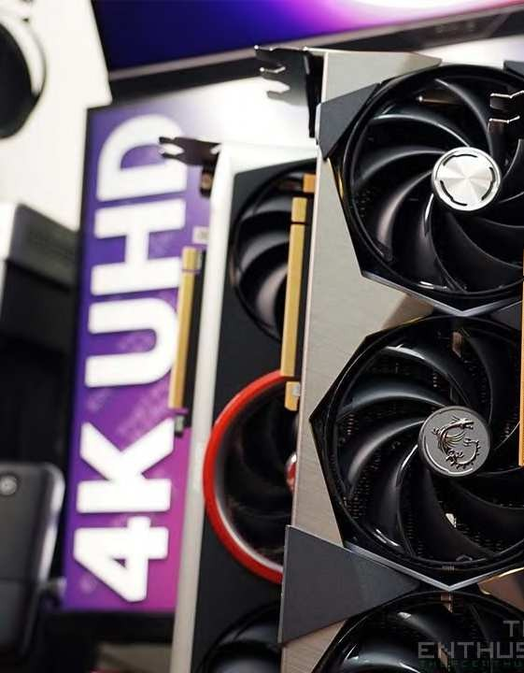
Hogyan válasszuk ki a megfelelő videokártyát a számítógéphez?
Az első lépés a videokártya kiválasztása során az, hogy határozzuk meg a használati szándékunkat. Ha csak alapvető irodai felhasználásra szeretnénk használni a számítógépet, akkor a dedikált videokártya nem feltétlenül szükséges.
A következő fontos tényező a videokártya teljesítménye. A teljesítményt a videokártya órajel sebessége, memóriája, stream processzorainak száma és a memória sávszélessége határozza meg. A jobb teljesítményű video ártyák általában drágábbak, de ha szeretnénk futtatni a legújabb játékokat, akkor érdemes befektetni egy magasabb teljesítményű videokártyába.

Slide 5


GeForce 30 sorozat: GeForce RTX 3090, GeForce RTX 3080 Ti, GeForce RTX 3080, GeForce RTX 3070 Ti, GeForce RTX 3070, GeForce RTX 3060 Ti, GeForce RTX 3060
GeForce 20 sorozat: GeForce RTX 2080 Ti, GeForce RTX 2080 Super, GeForce RTX 2080, GeForce RTX 2070 Super, GeForce
RTX 2070, GeForce RTX 2060 Super,
GeForce RTX 2060
GeForce 16 sorozat: GeForce GTX 1660 Ti, GeForce GTX 1660 Super, GeForce GTX 1660, GeForce GTX 1650 Super, GeForce
GTX 1650
GeForce 10 sorozat: GeForce GTX 1080 Ti, GeForce GTX 1080, GeForce GTX 1070 Ti,
GeForce GTX 1070, GeForce GTX 1060, GeForce GTX 1050 Ti, GeForce GTX 1050
Nvidia videókártya család
GeForce RTX 40 sorozat: 600-2000 USD
GeForce RTX 30 sorozat: 400-2000 USD
GeForce RTX 20 sorozat:
300-1000 USD
GeForce GTX 16 sorozat: 150-400 USD
GeForce GTX 10 sorozat: 100-400 USD

Slide 6


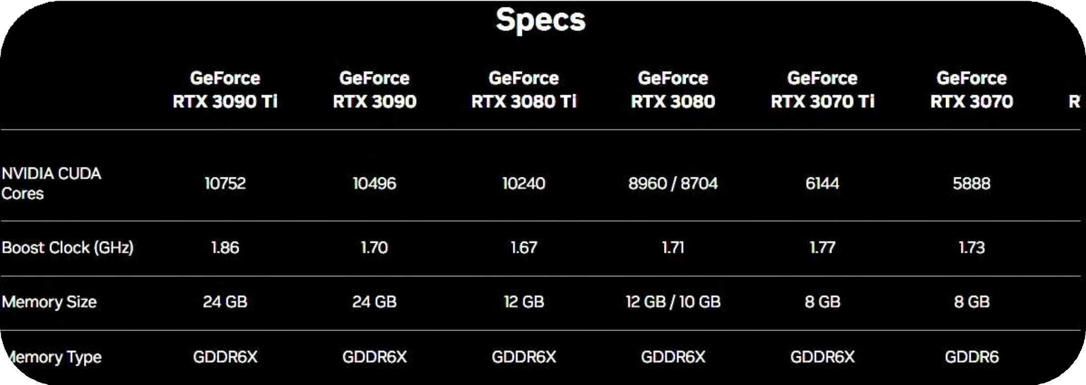
A gaming videokártyák kifejezetten a játékosok számára készültek, és magasabb teljesítményt nyújtanak, mint a többi típus. Az ilyen típusú videokártyák általában nagy mennyiségű memóriával és a legújabb technológiákkal rendelkeznek, hogy javítsák az élményt a legújabb játékok esetén.

Slide 7
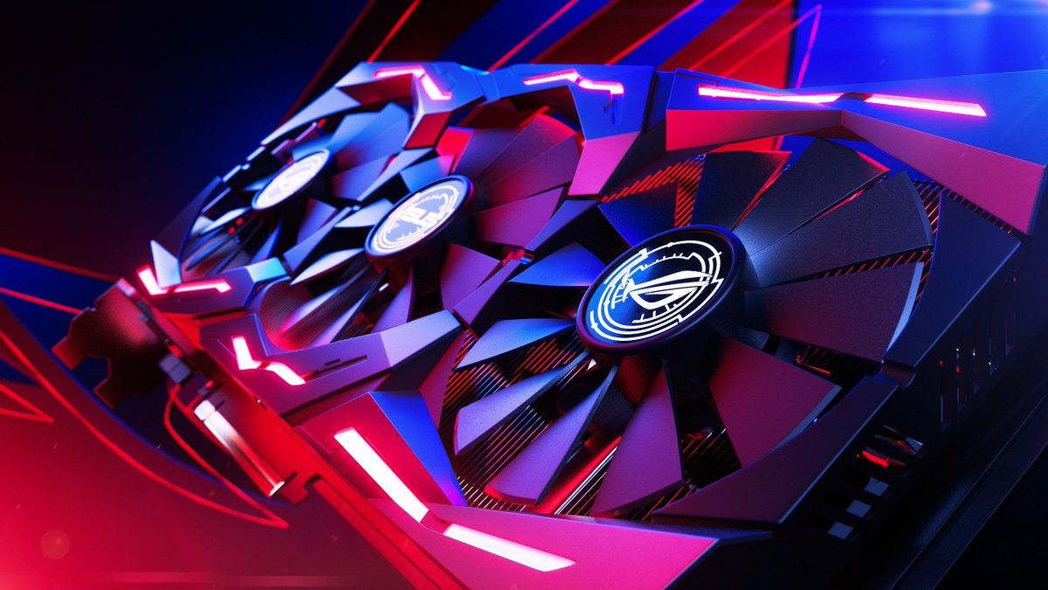
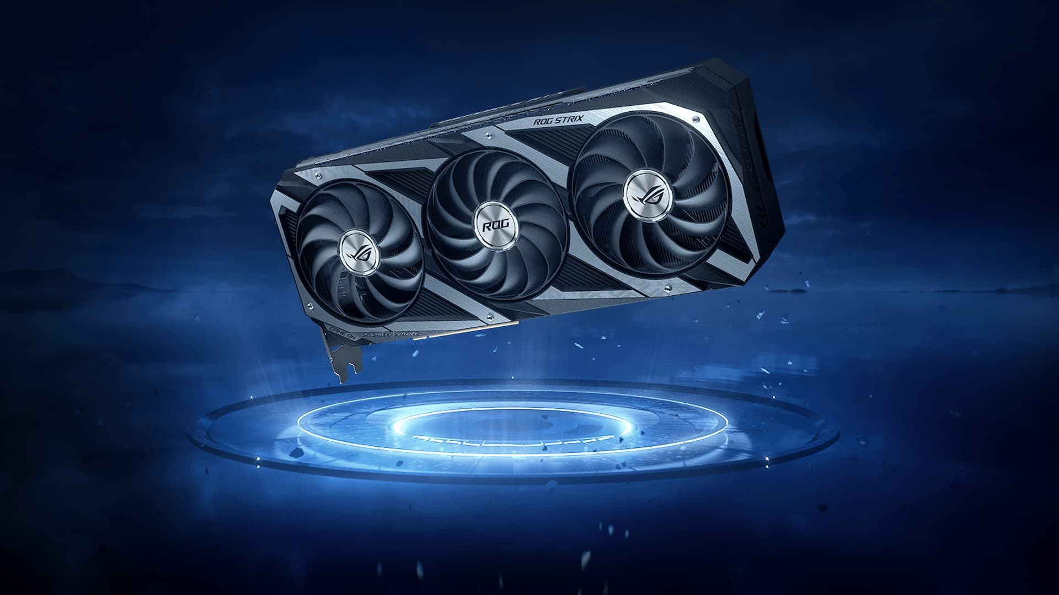
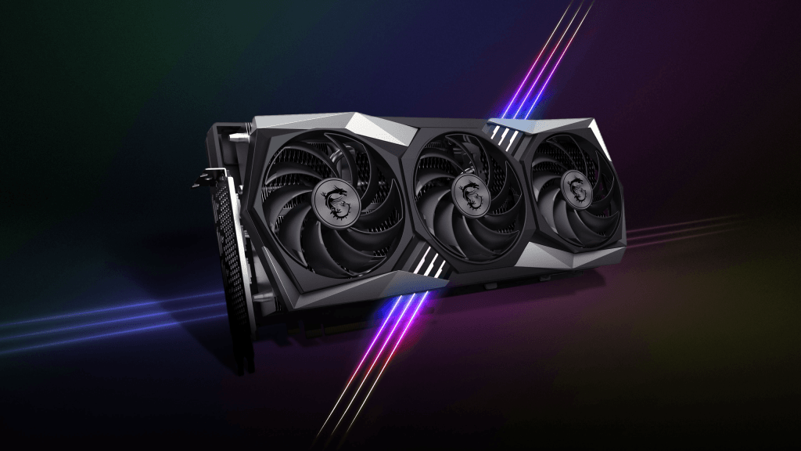
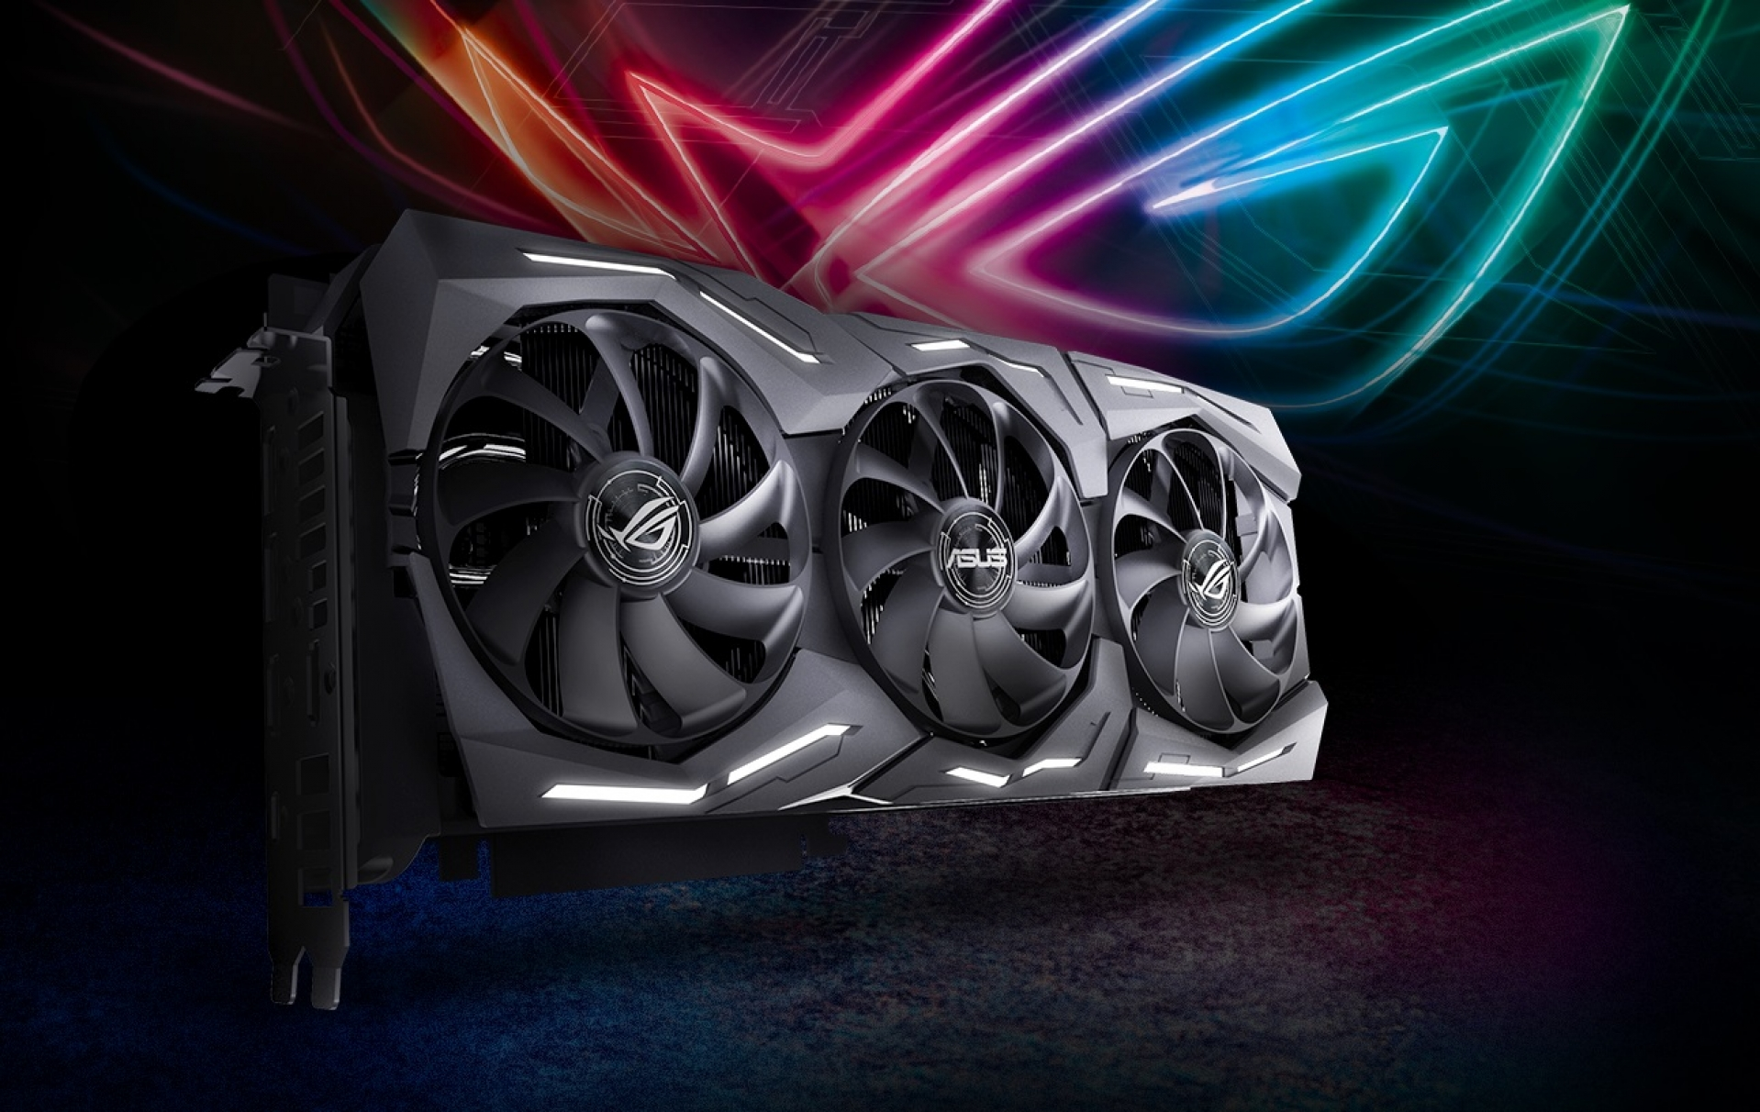

Slide 8


Köszönjük a ﬁgyelmet
01

